Slide 1




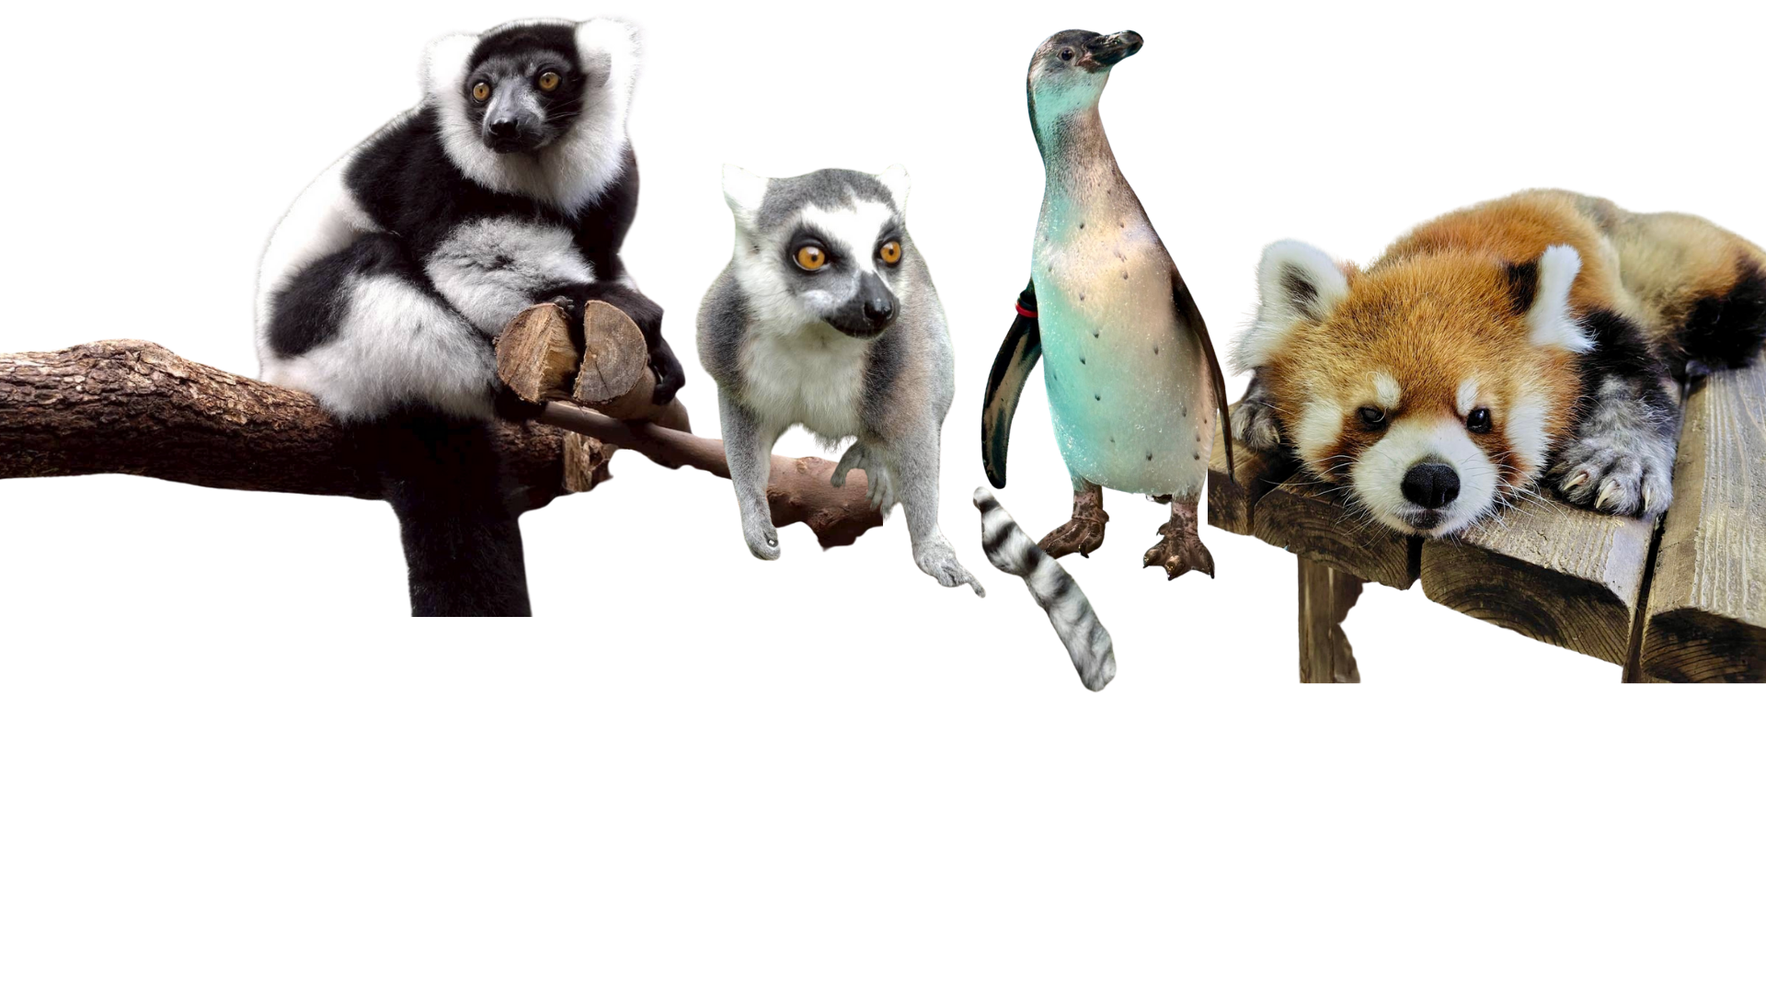



音楽や体操をご一緒に！
14:00～15:00
開 催 日
１1
19
水
月 日
写真提供：川崎市夢見ヶ崎動物公園

